Slide 1

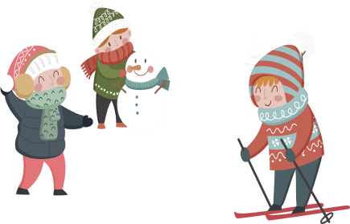
知识教育宣传
雨雪天气出行安全
防护保暖常识
雨雪天气出行安全与保暖知识
雨雪天气出行安全与保暖知识
特殊天气出行安全与保暖防护常识教育

Slide 2

知识教育宣传
雨雪天气出行安全
防护保暖常识
雨雪天气特点
行人步行安全
机动车出行须知
冬季防寒窍门
目
录
目
录

Slide 3
第一章节
雨雪天气特点

Slide 4

雨雪天气特点
https://www.ypppt.com/
防寒保暖知识
冬季来临了，不少小伙伴们可能感觉今年的冬天格外的冷，网上也也有不少人说今年是冷冬，
那么，不管是不是冷冬，我们冬天都要注意保暖，那么，这个冬季，我们应该如何注意保暖呢？这里小编来教教大家一些小知识。

Slide 5

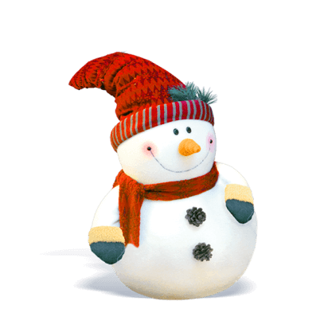
雨雪天气特点
脚部保暖很重要
冬季要泡脚，冬季的时候，我们的脚部保暖措施一定要做到位，因为寒气很容易通过我们的脚部进入到我们体内，而这个时候，我们可以采用泡脚的方式给脚部进行保暖，同时，除了用泡脚之外，我们还可以用一些暖贴放在鞋垫上给脚部保暖。
防寒保暖知识
冬季来临了，不少小伙伴们可能感觉今年的冬天格外的冷，网上也也有不少人说今年是冷冬，那么，不管是不是冷冬，我们冬天都要注意保暖，那么，这个冬季，我们应该如何注意保暖呢？这里小编来教教大家一些小知识。

Slide 6
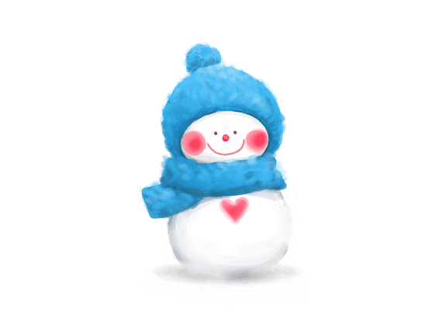
雨雪天气特点
多吃热量高的食物
吃钙铁食物，钙元素与铁元素有益于我们体温的升高，为什么这么说呢？其实我们仔细想想就知道了，在冬季的时候，我们如果想让体热提高，血液循环就得加快，而血液的关联因素就是铁元素，血液缺铁，容易导致人出现怕冷，贫血等现象。
房间要透气，不少人感觉冬季天气比较冷，就很不开窗户，整天把自己闷在一个封闭的屋子里，其实这种做法是不行的，因为不流通空气的环境会导致我们身体出现这样或那样的问题，严重的可能导致我们呼吸困难，肺功能出现病变。

Slide 7


雨雪天气特点
睡前尽量少喝水
别憋尿睡觉，冬季很冷了，有些人在晚上睡觉的时候，明明已经有尿意，但是自己却因为冷的原因不想起床小便，这样的做法就会导致后期出现尿失禁，严重的也有可能导致前列腺出现感染，这就导致我们的健康会大打折扣。
晨练别太早，现在跟随生活水平的急速提高，不少中老年人喜欢在早上做一下晨练，但是，即便说运动让人长寿，我们也得分清四季气温再去运动，冬季气温本身就比较低，在早上的时候气温非常低，很容易导致感冒，这去做晨练，真的合适吗？

Slide 8
第二章节
行人步行安全

Slide 9

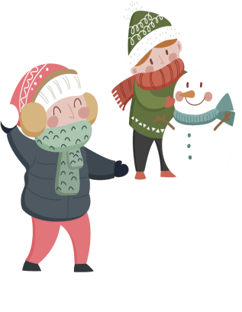
行人步行安全
行人步行安全
冬季饮食宜多样，要将谷、果、肉、蔬合理搭配，同时应适当食用高钙食品。更能有效增强身体的御寒能力。
不要因为天气冷，睡觉的时候不脱衣服，这样会阻碍血液循环。如果觉得冷，可以适当在脚下加一条毛毯。外出时，换上厚实的鞋袜，同时做好头部保暖，
老年人头部暴露在外容易受寒冷刺激，
引发血管收缩，增加病发几率，要注意防护。

Slide 10


行人步行安全
暖宝宝，暖贴，空调，电炉
衣物、袜子、手套、帽子
全方位保暖，冬季保暖是一个长期的过程，我们该有的保暖用品都应该具备，比如，暖宝宝，暖贴，空调，电炉、体外御寒的衣物、袜子、手套、帽子、围巾及床上的被子等等，鞋子建议大家穿那种高帮保暖的鞋子比较好，总之，冬季保暖，只要有心，我们都能御寒成功。
全方位保暖，冬季保暖是一个长期的过程，我们该有的保暖用品都应该具备，比如，暖宝宝，暖贴，空调，电炉、体外御寒的衣物、袜子、手套、帽子、围巾及床上的被子等等，鞋子建议大家穿那种高帮保暖的鞋子比较好，总之，冬季保暖，只要有心，我们都能御寒成功。
Notes:
https://www.ypppt.com/

Slide 11

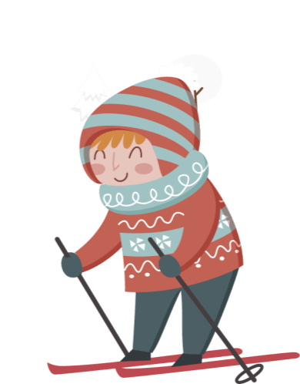
行人步行安全
核心部位要保暖。气温下降，增加衣物保暖也有窍门。下肢保暖做得好，全身都会暖和。
手脚冰凉，尽量不要总用热水袋或暖宝宝焐热，可以多泡几次脚，每次泡脚20分钟，同时可按摩脚掌。在家感到冷时，可以穿件保暖背心，还可以穿上一个脚套，把脚踝也包裹住，这样可以保持身体核心区域的体温。

Slide 12
第三章节
机动车出行须知

Slide 13

机动车出行须知
雨雪天行车
最高时速60KM/小时
防滑：雨雪天气造成路面湿滑，因此，应注意出行安全，防止意外跌倒。
宁可踩在厚厚的积雪上也要避开浮冰和积水，不要因为湿滑就蹭着走反倒容易滑倒,跟滑冰是一个道理，尽量抬起脚，实在的踩下去，这样就减少了鞋底和地面的向前摩擦力，会大大降低摔倒的可能性。

Slide 14
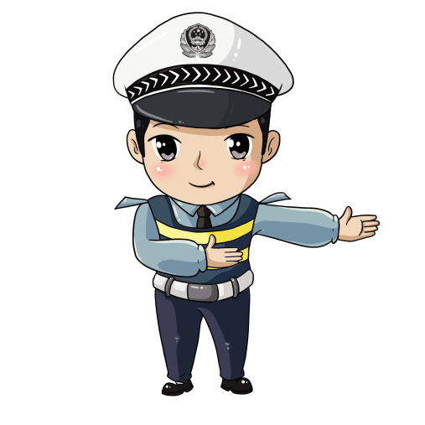

机动车出行须知
路面结冰后
小区内行驶不能超过5km/小时
路面湿滑开车出行的朋友们千万要小心驾驶，一方面要保持车距及时踩刹车，一方面要特别注意道路上的行人做好躲闪的准备，开车的朋友除了注意以上几点在遇到上坡路段时应保持车速换低档，如遇熄火应及时拉手刹。

Slide 15
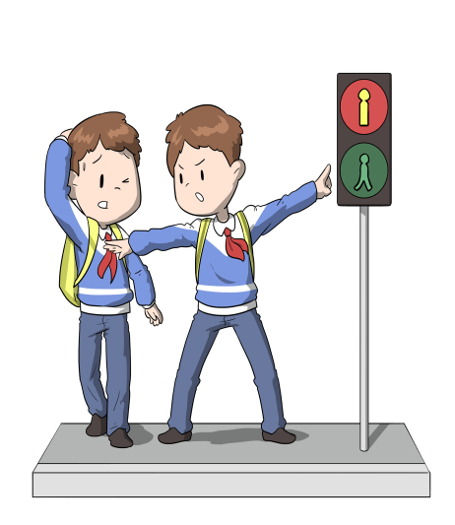

机动车出行须知
冷空气到来
会产生雾气
防雾：天气的变化必然会受到影响的还有航班，选择外出飞行的朋友要及时了解机场航班的动态信息，并跟踪飞机可能起飞的时间以免误机或被迫滞留在机场，耽误您的行程，并时时关注航班情况，在等候的同时还应注意及时补充身体的能量。

Slide 16
第四章节
冬季防寒窍门

Slide 17
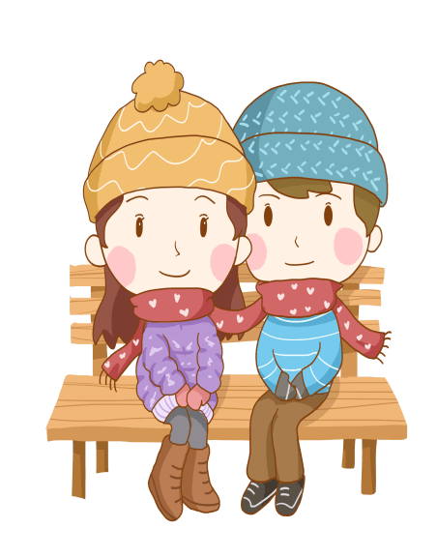

冬季防寒窍门
防摔：建议平常骑电动车和自行车的人们，要选择步行或者公共交通出行。
01
防砸：另外由于部分地区降雪较大，树木存在被压倒的危险，行人应该尽量远离树木等高处建筑谨防因坍塌被砸伤。
02
防磕：由于雪的覆盖，道路上许多陷阱会被遮住，因此，应千万小心，注意低洼、井盖、建筑材料上的钉子等。
03

Slide 18

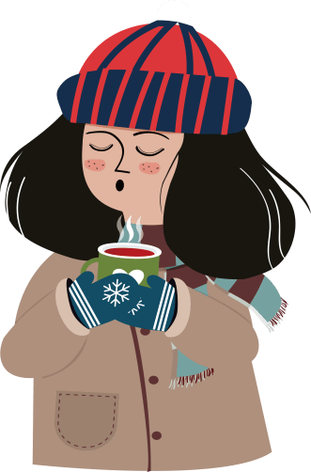
冬季防寒窍门
使用电暖气等取暖设备
注意用电安全防治发生火灾或触电
1、电暖气的电源必须使用合格的、带地线的三孔插座,否则会有漏电的危险。
2、电暖气功率较大,不宜与大功率的电暖气,以及电焊机、冲击钻等同时使用,否则容易损坏电暖气。

Slide 19
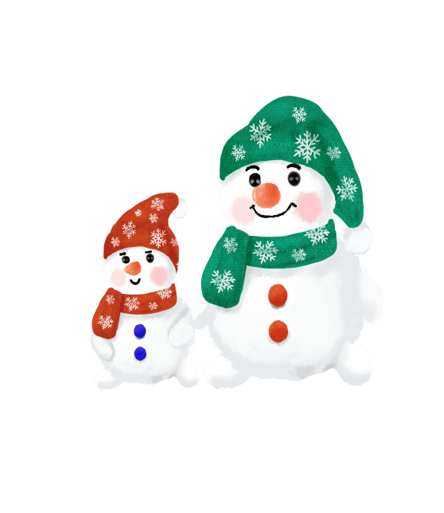

冬季防寒窍门
坚持冬季锻炼增强抵抗力
保证每天固定运动量身体更健康
衣着厚薄要适宜 冬季进行健身运动，开始要多穿些衣物，穿着衣物要轻软，不能过紧， 热身后，就要脱去一些厚衣服。锻炼后，如果出汗多应当把汗及时擦干，换去出汗的运动服装、鞋袜，同时穿衣戴帽，防止热量散失。

Slide 20
更多精品PPT资源尽在—优品PPT！
www.ypppt.com
PPT模板下载：www.ypppt.com/moban/ 节日PPT模板：www.ypppt.com/jieri/
PPT背景图片：www.ypppt.com/beijing/ PPT图表下载：www.ypppt.com/tubiao/
PPT素材下载： www.ypppt.com/sucai/ PPT教程下载：www.ypppt.com/jiaocheng/
字体下载：www.ypppt.com/ziti/ 绘本故事PPT：www.ypppt.com/gushi/
PPT课件：www.ypppt.com/kejian/
Notes:
模板来自于 优品PPT https://www.ypppt.com/

